Slide 1
BUSCA BIBLIOGRÁFICA NA LÓGICA DO CIENTISTA
Ivan França Junior
Abril de 2016

Slide 2
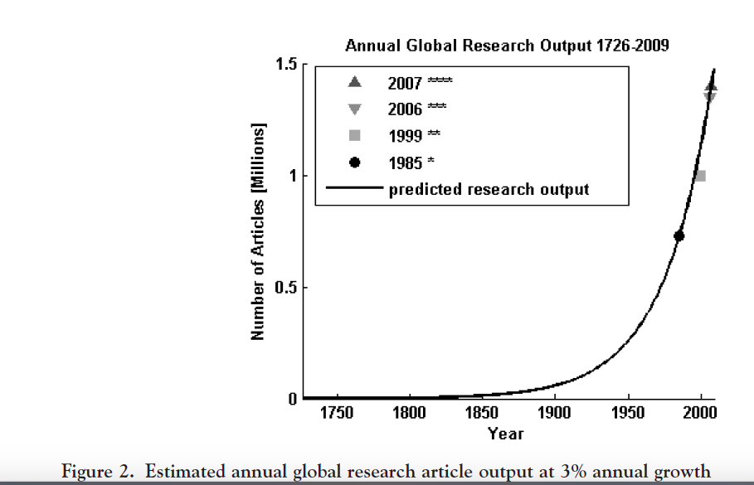
Há uma explosão na produção científica?
* Em 2010, 50 milhões de artigos já teriam sido publicados.
Fonte: JINHA, A Learned Publishing. 2010, vol.23, n.3
Notes:
Em Editorial do J Am Coll of Cardiology, há a seguinte afirmação: “The total corpus of published knowledge is more than 50 million papers (2). Older studies had predicted a 3% yearly growth, doubling over a 24-year period (3), but medical publications actually may have been growing faster than predicted—at a 5.6% annual growth rate, doubling over a 13-year period”

Slide 3
Há uma explosão na produção científica?
* Entre 2000 e 2014, artigos em AIDS quase dobra! .
Fonte: Ivan França Junior, Scholar Google 09/03/2015

Slide 4
Trajetória das Mega Revistas
Fonte: JCR, Fevereiro de 2016

Slide 6
Trajetória de Revistas Médicas Brasileiras
Fonte: SciELO, Fevereiro de 2016

Slide 7
Trajetória de Revistas Brasileiras em Saúde Coletiva
Fonte: SciELO, Fevereiro de 2016

Slide 8
Como conviver produtivamente com esta explosão da produção científica?
Planejando a Novidade da sua Pesquisa

Slide 9
Planejar a novidade requer saber onde queremos chegar!!
- Ficarás satisfeito com a “me too science”?
- Ou queres chegar o mais longe possível? Qual conclusão queres apresentar?

Slide 10
Contextos Científicos
Contexto da descoberta “O primeiro lida com o ambiente que deflagra uma pergunta e um objetivo (Introdução)." De onde vem tal enunciado? Que ideia interessante!
Contexto da justificação, “o cientista lida com a validação das conclusões (de Métodos à Discussão)”. Como se descobriu isso? Por que devo acreditar nisso?
Fonte: Volpato, 2007

Slide 11
Pioneiro ou Colono?
Pioneiros São aqueles que não têm medo de enfrentar o novo, de se arriscarem. Pisam em chão incerto e isso lhes agrada e motiva.
Colonos São aqueles que preferem pisar em terrenos conhecidos, seguros... A incerteza os assusta.
Fonte: Volpato, 2007

Slide 12
Por que fazer pesquisa científica?
PESQUISA
REDAÇÃO
MEIO
LEITURA
ACEITAÇÃO da(s) CONCLUSÃO(ÕES)
FIM

Slide 13
Esquema do Método Lógico
Bases Filosóficas da Ciência
Lógica da Ciência
Prática da Ciência
Nível de Ciência Desejado
Escolha o Nível do Periódico
Novidade e Qualidade Técnica Necessárias
Projeto e Execução da Pesquisa
Análise dos dados
Apresentação Oral
Redação do Texto
Publicação
Avaliação do Impacto da Pesquisa
Fonte: Volpato, G Método lógico para a redação científica (2011)

Slide 14
Seleção dos artigos de interesse
As principais perguntas que devemos nos colocar são se:
O conteúdo do documento é apropriado para o seu objeto de pesquisa ou hipótese? Valerá a pena o esforço de obter o texto completo e lê-lo?

Slide 15
Escritor
Imaginação científica
Escritor
Projeto de Pesquisa
Escritor
Escrita do artigo
Editor
Seleciona e Publica
Editor
Dissemina a produção
Leitor
Leitor
Leitor/Escritor
Leitura crítica
Incorpora na sua escrita
Busca bibliográfica
Produção empírica
Escritor

Slide 16
Escritor
Imaginação científica
Escritor
Projeto de Pesquisa
Escritor
Escrita do artigo
Editor
Seleciona e Publica
Editor
Dissemina a produção
Leitor
Leitor
Leitor/Escritor
Leitura crítica
Incorpora na sua escrita
Busca bibliográfica
Produção empírica
Escritor

Slide 17
Onde e como vocês fazem suas buscas?

Slide 18
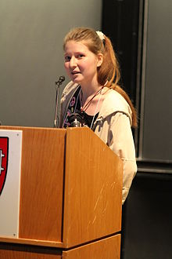
Como vocês obtém os artigos, capítulos e livros de interesse?
Acesso aos site Periodicos da CAPES?
Site Pirata Science Hub – the first pirate website in the world to provide mass and public access to tens of millions of research papers
Alexandra Elbakyan
Notes:
Alexandra Elbakyan

Slide 19
Imaginação
Busca
Redação do Projeto
O Autor de uma pesquisa poderia dispensar uma busca bibliográfica!
Mecanismos de busca
Gerenciadores de bibliografia
Tarefa solitária do autor, mas solidária em um Grupo de Pesquisa (estudates, pesquisadores e professores do PPG)
No site da CAPES, há 137 bases de dados na área das Ciências da Saúde!!!
Medline: 5.642 revistas – 23 milhões de resumos (2013-2014)
UpToDate: + de 10,000 tópicos em 22 especialidades PsycINFO: 2.561 revistas (Fev 2015)
Sociofile: + de 2.000 revistas
LILACS: 887 revistas, 33 mil teses, ….
Pepsic: 96 revistas
Scopus: 21.915 revistas
JCR: 11.619 revistas
Google Scholar: 160 milhões de documentos??
Canal do Ensino: http://canaldoensino.com.br/blog/100-sites-de-pesquisa-academica-que-voce-deveria-conhecer

Slide 20
Escreva sua hipótese em inglês e faça uma busca em um dos seguintes sites
ACHANDO SUA COMUNIDADE EPISTÊMICA
BMExpert http://datamining-iip.fudan.edu.cn/service/BMExpert/
Jane http://jane.biosemantics.org
GoPubMed http://www.gopubmed.org/web/gopubmed/
OJOSE http://www.ojose.com/

Slide 21
Exemplos: AIDS orphans anticipate sexual debut Violence against women is associated with child behavior
ACHANDO SUA COMUNIDADE EPISTÊMICA
BMExpert http://datamining-iip.fudan.edu.cn/service/BMExpert/
Jane http://jane.biosemantics.org
GoPubMed http://www.gopubmed.org/web/gopubmed/
OJOSE http://www.ojose.com/

Slide 22
Como vocês organizam os resultados das buscas?

Slide 23
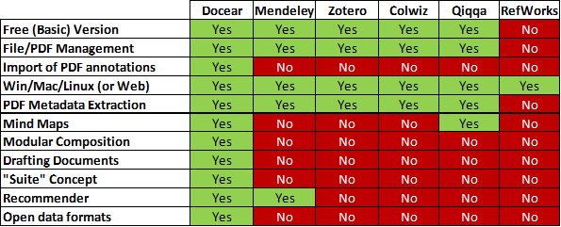
Qual o melhor Reference Manager?
Fonte: Adaptado de https://en.wikipedia.org/wiki/Comparison_of_reference_management_software

